Slide 1
Istrošenost pneumatika i njihov uticaj na ispravnost vozila i okolinu
Lazar Marinković
MARINKOVIĆ-HOFMANN d.o.o., Velika Moštanica

Slide 2
Uvod
Pneumatici igraju ključnu ulogu u bezbednosti i performansama vozila.
Njihova istrošenost ne samo da utiče na ispravnost vozila, već ima i značajan ekološki uticaj.
U ovoj prezentaciji istražićemo važnost pneumatika, trenutne metode provere stanja, kao i inovacije koje mogu unaprediti sigurnost i smanjiti negativan ekološki uticaj.

Slide 3
Uticaj pneumatika na performanse vozila i bezbednost
Kao jedini deo vozila u direktnom kontaktu sa voznom povrsinom pneumatici direktno utiču na vozne i bezbednosne karakteristike vozila.
Kvalitetni i dobro održavani pneumatici omogućavaju bolje prijanjanje, efikasnije kočenje i ubrzanje, smanjuju potrosnju goriva, omogucavaju udobniju vožnju,…
Istrošeni ili neispravni pneumatici mogu dovesti do smanjenja performansi i povećanja zaustavnog vremena, a time i rizika od nezgoda.

Slide 4
Uticaj pneumatika na performanse vozila i bezbednost
Kao jedini deo vozila u direktnom kontaktu sa voznom podlogom pneumatici direktno utiču na vozne i bezbednosne karakteristike vozila.
Kvalitetni i dobro održavani pneumatici omogućavaju bolje prijanjanje, efikasnije kočenje i ubrzanje, smanjuju potrosnju goriva, omogucavaju udobniju vožnju…
Prosecna duzina zaustavnog puta vozila naglo raste kad je dubina sare ispod 3,5mm. Pri dubini sare od 1,6mm sto je legalni minimum za letnje pneumatike duzina zastavnog puta moze biti i do 65% veca sto je u proseku 8m vise.
WHO statistike

Slide 5
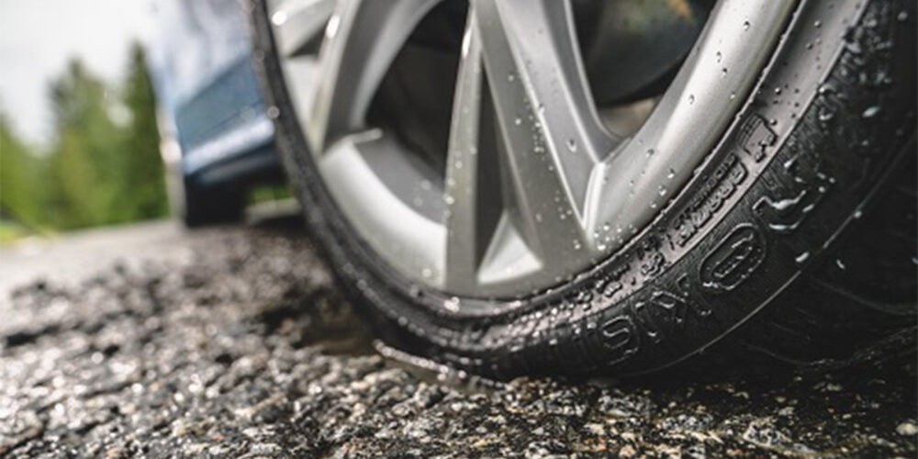
Uticaj pneumatika na performanse vozila i bezbednost

Slide 6
Ekološki uticaj istrošenosti pneumatika
Smanjenjem štetnih izduvnih gasova i sve većim brojem električnih vozila emisije samih pneumatika su sve bitnije.
Pneumatici na mnoge načine utiču na ekologiju i neki od njih su već prepoznati:
Povecani otpor kotrljanja povećava potrošnju goriva koja povećava emisiju gasova
Zvučno zagadjenje
Efikasnost prijanjanja na mokroj podlozi

Slide 7
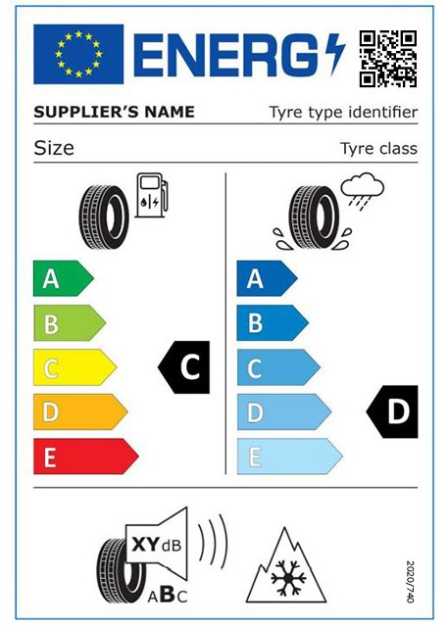
Ekološki uticaj istrošenosti pneumatika

Slide 8
Ekološki uticaj istrošenosti pneumatika
Električna vozila su generalno veće mase tako da se brže troše pneumatici i samim tim više zagadjuju.
Merenje zagadjenja pneumatika je i dalje u procesu razvoja statistike dosta variraju jer dosta faktora utiče na merenje:
Hemijski sastav pneumatika
Vrsta i stanje vozne površine
Podizanje drugih nečistoća ili čestice drugih pneumatika
Opterećenje
Stil vožnje

Slide 9
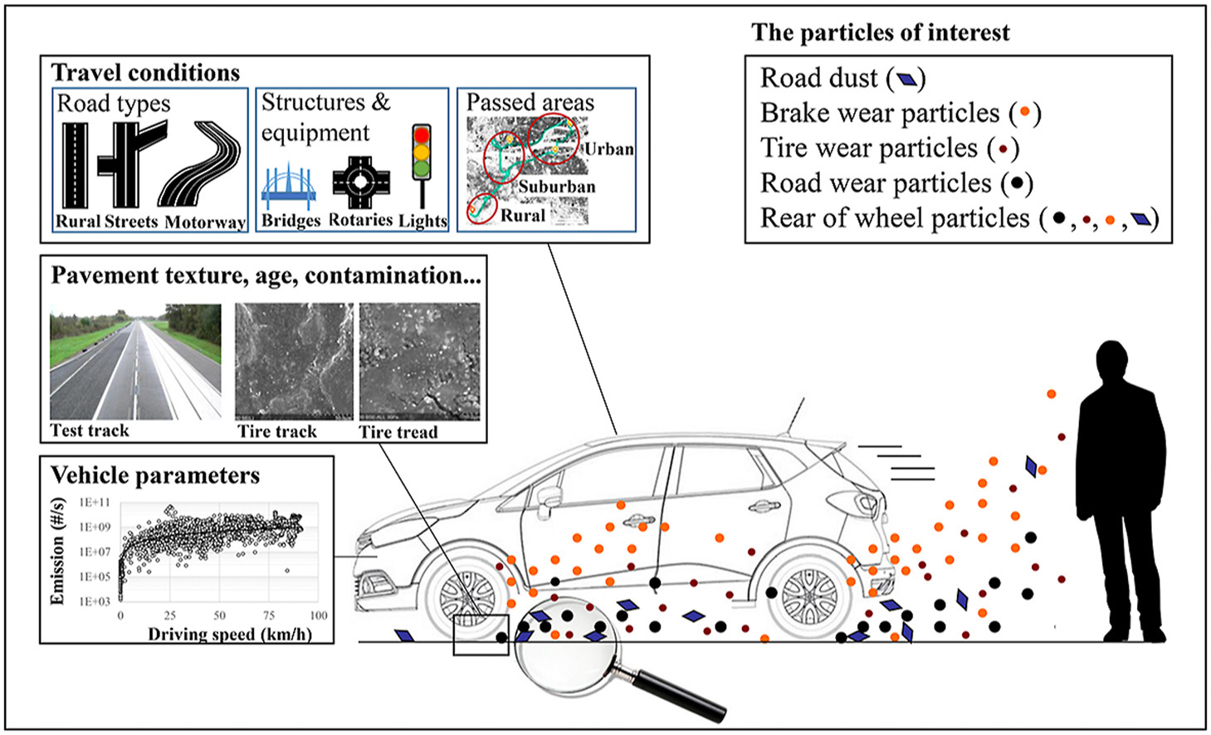
Ekološki uticaj istrošenosti pneumatika
https://www.sciencedirect.com/science/article/abs/pii/S1309104220303561

Slide 10
Trenutne metode provere stanja pneumatika
Trenutno se provera stanja pneumatika uglavnom oslanja na manuelne metode poput:
Merenje dubine šare šublerom
Provere pritisaka manometrom
Flašica sapunjave vode
Vizualni pregled prisustva većih oštećenja
Vulkanizer je najbitniji u proveri stanja, ako je on dobar i adekvatno obučen može nam reći mnogo vise o stanju celog vozila samo na osnovu stanja pneumatika.

Slide 11
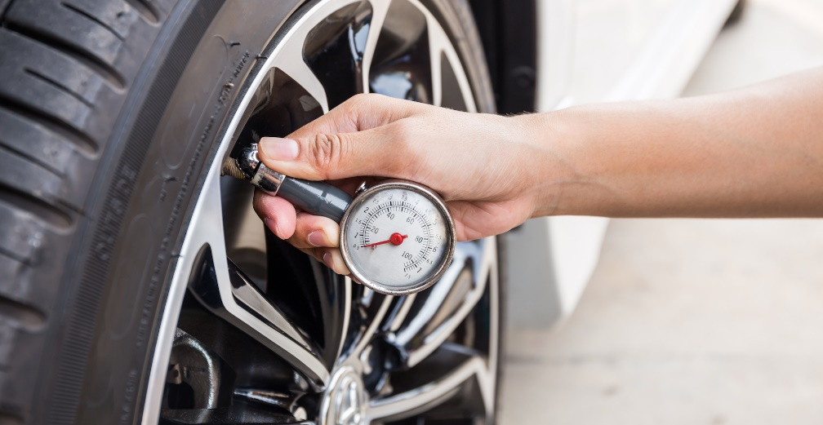
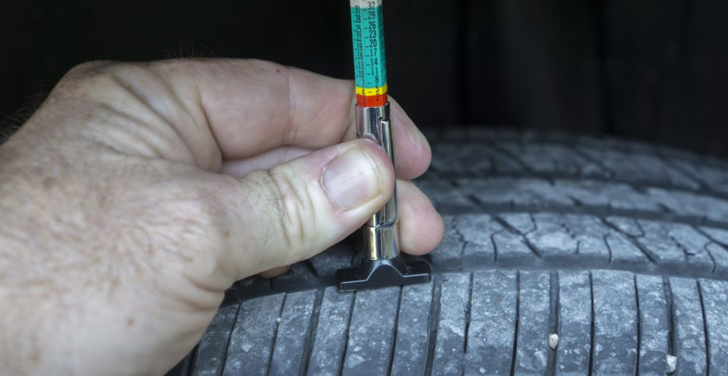
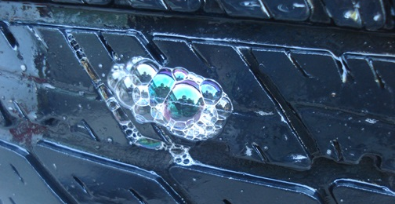
Trenutne metode provere stanja pneumatika

Slide 12
Dijagnostika putem stanja šara pneumatika
Neravnomerno trosenje šara na pneumaticima može pružiti važne informacije o opštem stanju vozila.
Na osnovu šara možemo doneti direktne zaključke o pritisku pneumatika, balansu točkova, stanju amortizera, kalibraciji trapa, potencijalnom preopterećenju vozila…
Ova dijagnostika moze pomoći u pravovremenom otkrivanju problema.

Slide 13
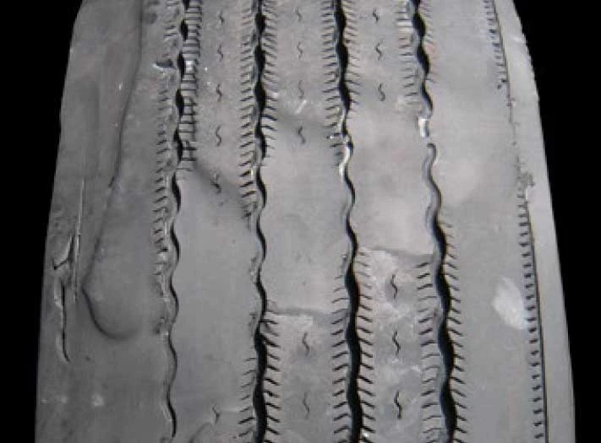
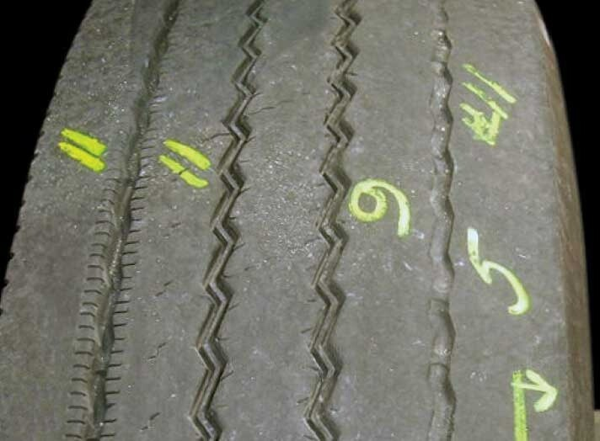
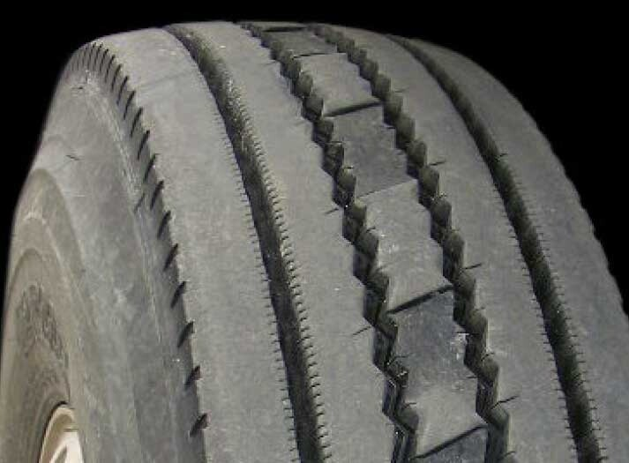
Dijagnostika putem stanja šara pneumatika
Kriva osovina, točak van balansa, labava kontrolna ruka
Nepravilno podešen trap
Preduvana, neispravni amortizeri, nepričvršćen lager, kretanje velikom brzinom bez tereta
https://business.michelinman.com/tips-suggestions/irregular-tire-wear-101#trailer-tires

Slide 14
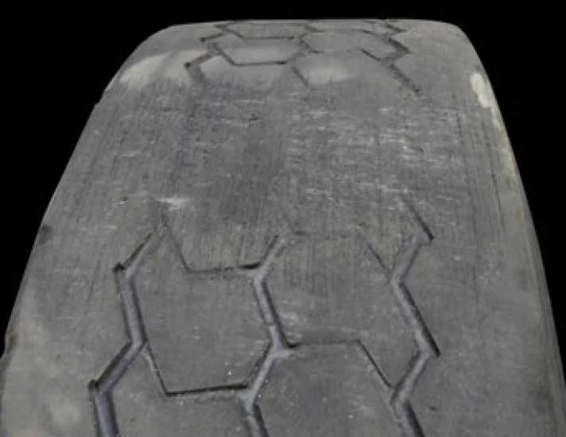
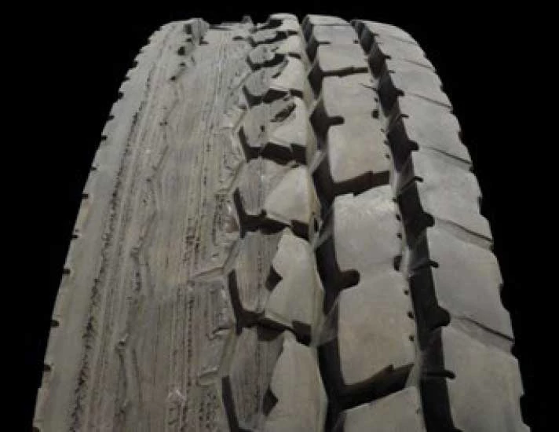
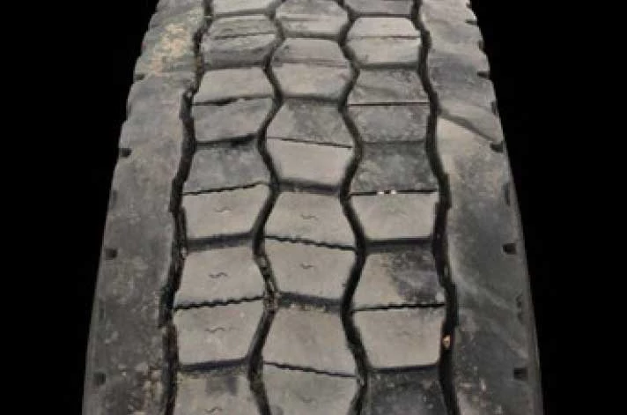
Dijagnostika putem stanja šara pneumatika
Novi kočioni diskovi, neravnomeran kočioni sistem, agresivno kočenje
Kontakt sa delovima vozila (blatobran, branik…) ili dugotrajno okretanje guma u mestu na šljunku ili ledu
Razlicit pritisak ili prečnik u dvojnom točku.
U tandemu sa loše održavanim amortizerima
https://business.michelinman.com/tips-suggestions/irregular-tire-wear-101#trailer-tires

Slide 15
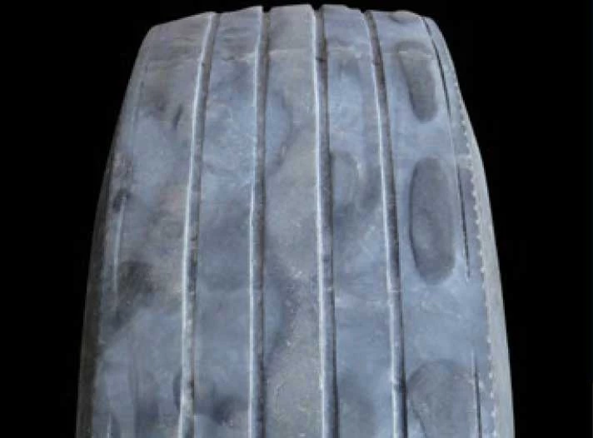
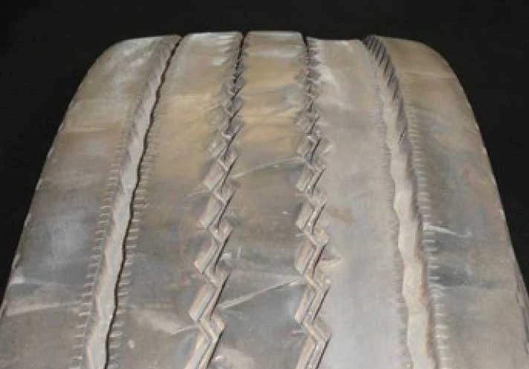
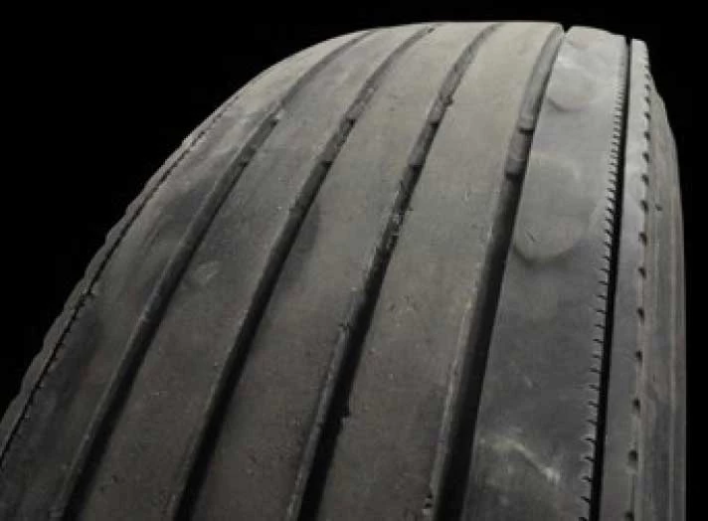
Dijagnostika putem stanja šara pneumatika
Različit pritisak ili prečnik u dvojnom točku.
U tandem sa velikom brzinom ili lakim teretom
Različit pritisak ili prečnik u dvojnom točku.
U tandemu sa loše održavanim amortizerima i prevelikom brzinom vožnje
Neispravan pritasak pneumataka i lose balansiran točak
https://business.michelinman.com/tips-suggestions/irregular-tire-wear-101#trailer-tires

Slide 16
Uređaji za brzu proveru pneumatika TreadReader
TreadReader je laserski 3D skener koji omogućava brzu i preciznu proveru stanja šara na pneumaticima.
Prilikom merenja koristi 320,000 merne tacke po pneumatiku sa preciznošću od 0.2mm ili manje
Automatski prepoznaje različite defekte kao što su:
Premala dubina sara
Prenizak ili previsok pritisak u pneumatiku
Neispravno stanje trapa
Neispravno stanje amortizera
Nepravilno stanje pritiska u pneumatiku
Procena zaustavnog puta

Slide 17
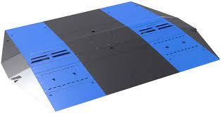
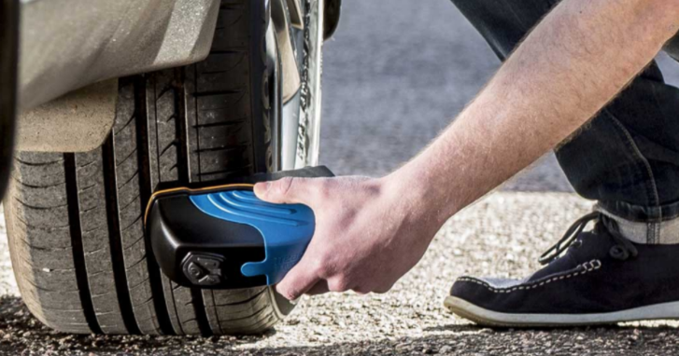
Uređaji za brzu proveru pneumatika TreadReader
Rucnom verziom mozete skenirati 4 pneumatika za okvirno 2minatu.
Prevozna verzija je namenjana za ulazu u servis ili parking i prilikom ulaska vozila skenira pneumatike i tablicu.

Slide 18
Uređaji za brzu proveru pneumatika TreadReader
TreadReader sistem takodje pruža automatsko čuvanje informacija u online bazi, kojoj imate mogućnost pristupa putem aplikacije, web browsera ili integraciju sa postojećim softverskim rešenjima.
Gde se TreadReader primenjuje:
Vulkanizerski i generalni servisi
Prodavci pneumatika i točkova
Upravljači voznog parka
Auto placevi
Javni prevoz

Slide 19
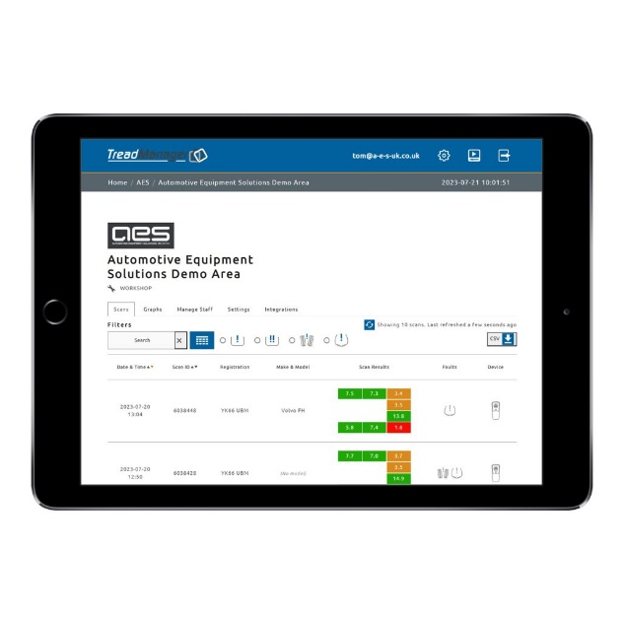
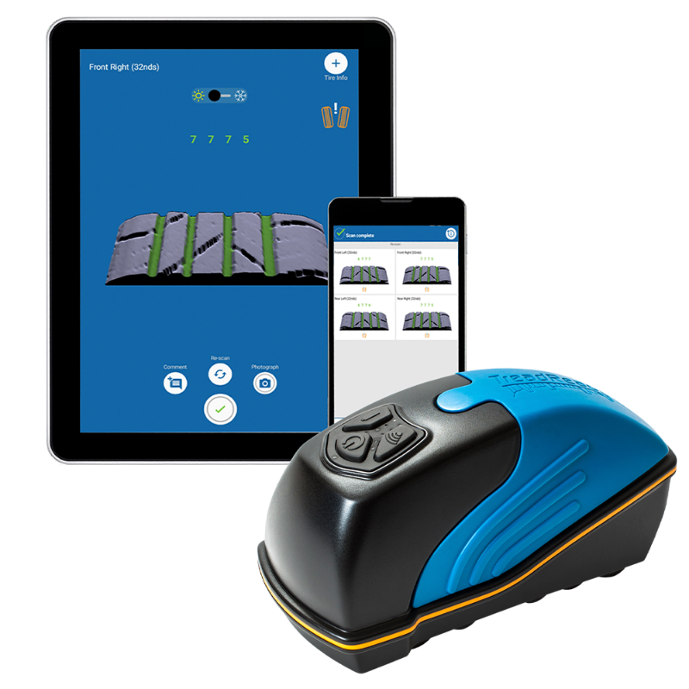
Uređaji za brzu proveru pneumatika TreadReader

Slide 20
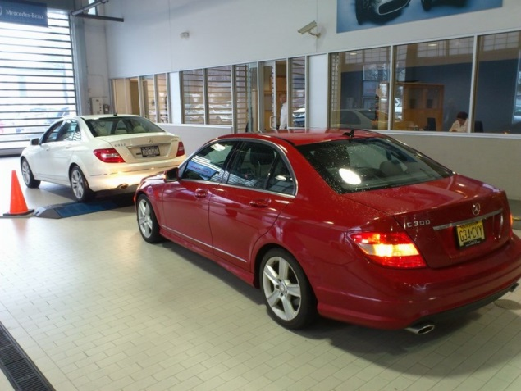
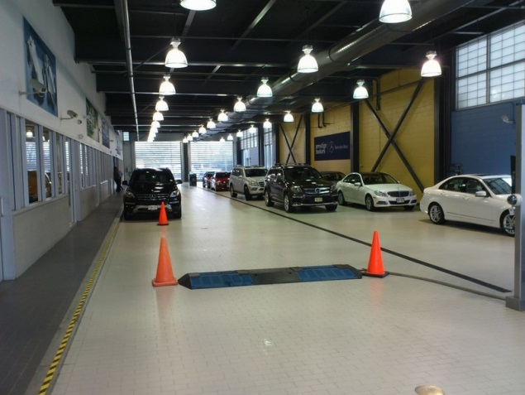
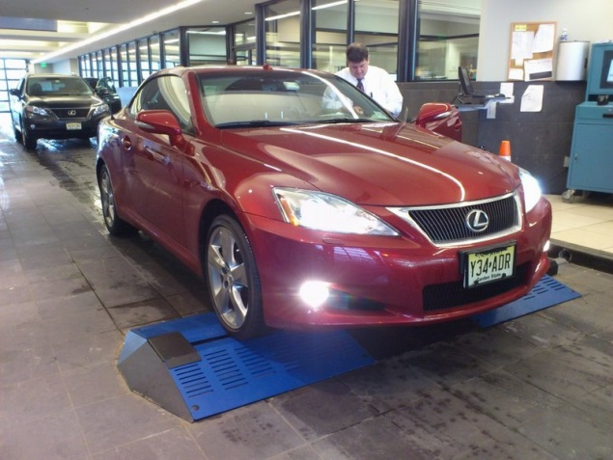
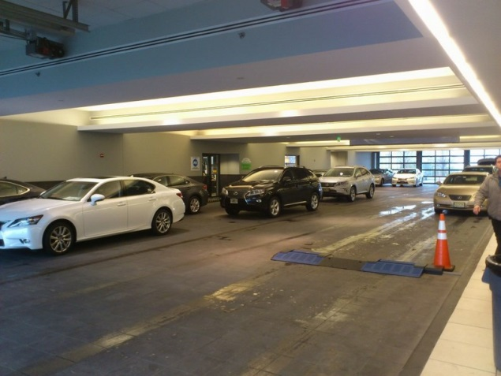
Uređaji za brzu proveru pneumatika TreadReader
MERCEDES
servis
LEXUS
servis

Slide 21
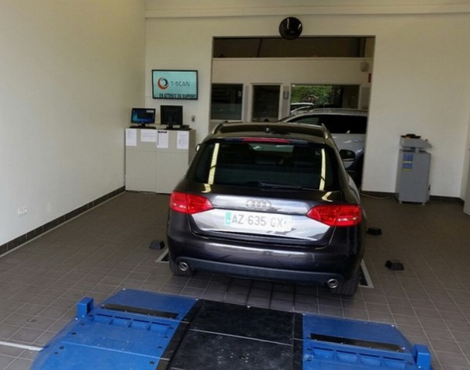
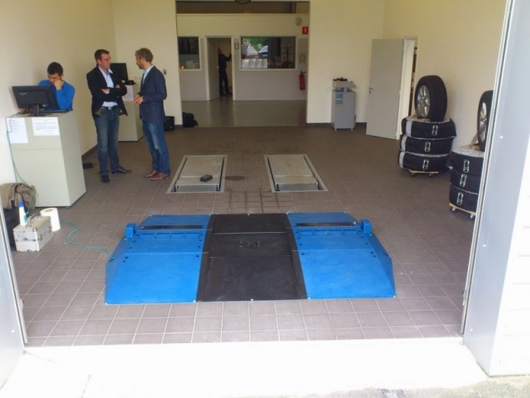
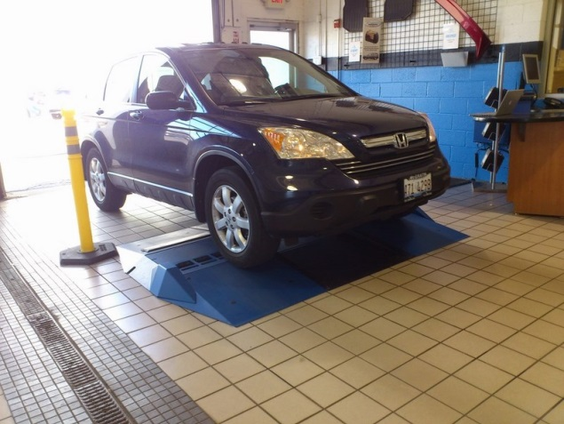
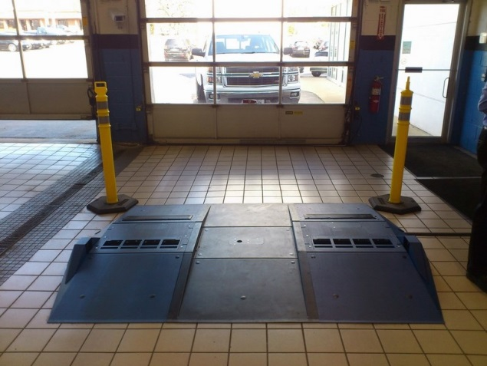
Uređaji za brzu proveru pneumatika TreadReader
AUDI
servis
HONDA
servis

Slide 22
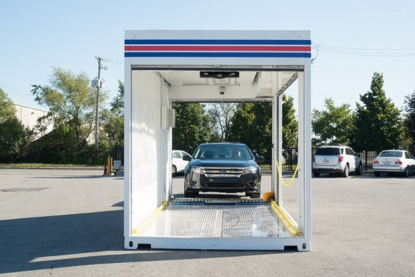
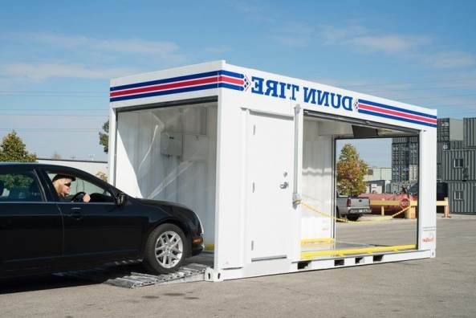
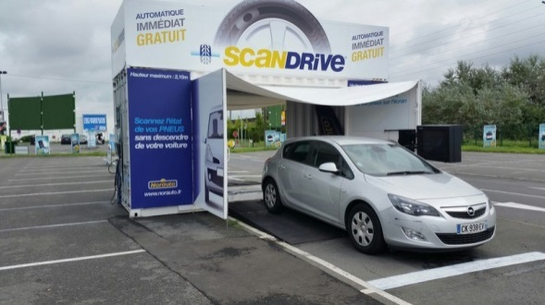
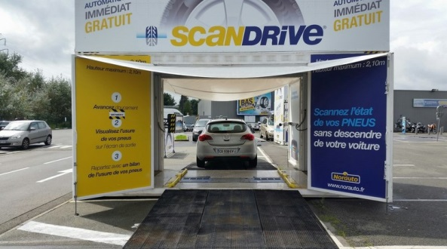
Uređaji za brzu proveru pneumatika TreadReader
Pored stacionarne varijante sistem se može instalirati i kao prenosna varijanta.

Slide 23
Uređaji za brzu proveru pneumatika TreadReader
Brza i precizna provera trenutnog stanja pneumatika nam omogucava da otkrijemo i saniramo probleme brze i pre nego sto prerastu u veće nedostatke.
Ispravna vozila posebno kad je u pitanju kalibracija trapa troše znatno manje goriva i pneumatika čime se smanjuje ceo lanac zagadjivanja i smanjuje cena korišćenja vozila.

Slide 24
Zaključak
U zaključku, treba da obratimo vise paznje na pneumatike jer nam mogu reci mnogo o generalnom stanju naseg vozila i njih samih.
Pravilno održavanje i provera stanja pneumatika ključni su za sigurnost i performanse vozila, kao i za smanjenje ekološkog uticaja.
Hvala na pažnji

